Slide 1

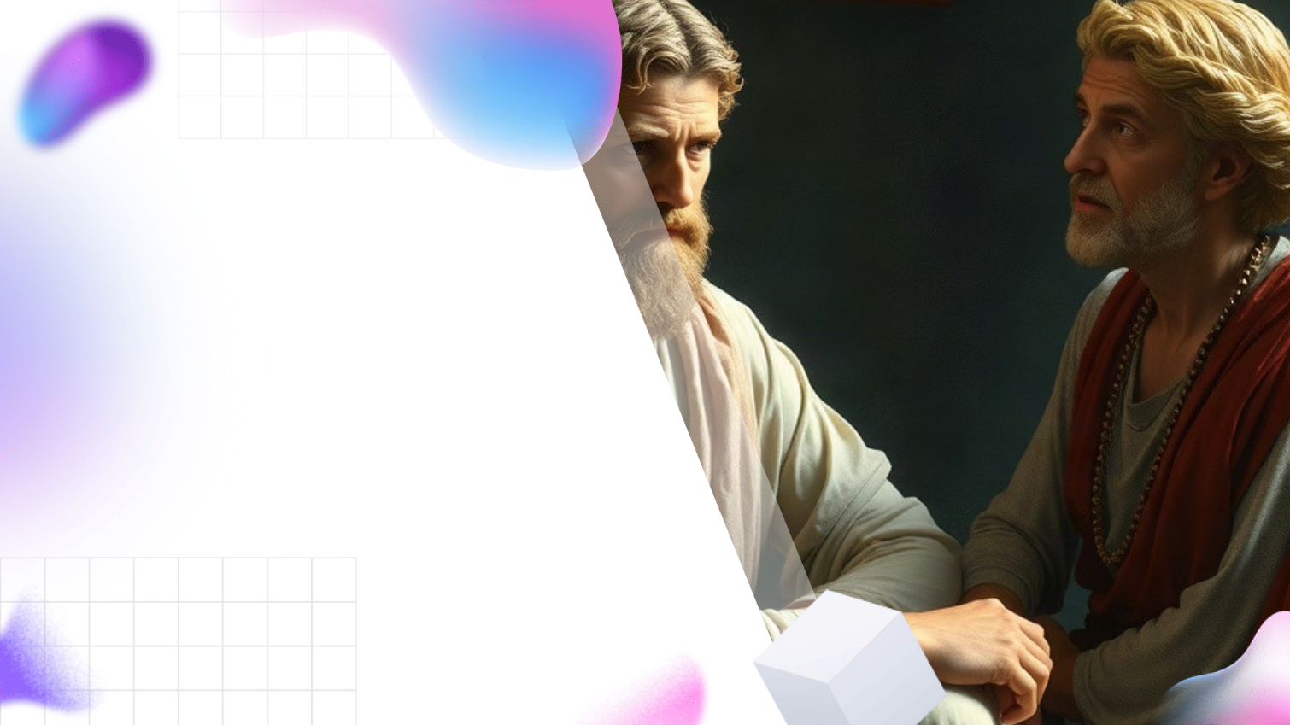
Элейская школа: Парменид и Зенон о бытии и движении
Автор презентации: Presentacium.ru

Slide 2

Введение
В презентации мы рассмотрим основные идеи Элейской школы, сосредоточив внимание на учениях Парменида и Зенона о бытии и движении. Мы проанализируем их концепции и сравним взгляды, а также обсудим значение апорий Зенона и влияние Элейской школы на последующую философскую мысль.

Slide 3

Основные идеи Парменида
Парменид утверждал, что бытие едино, вечно и неизменно.
Он полагал, что существует лишь то, что можно мыслить и познать разумом, отрицая возможность существования небытия.
Его философская система строится на утверждении, что число путей познания ограничено двумя: путём истины, ведущим к пониманию вечного бытия, и путём мнения, который вводит в заблуждение изменчивым миром ощущений.

Slide 4

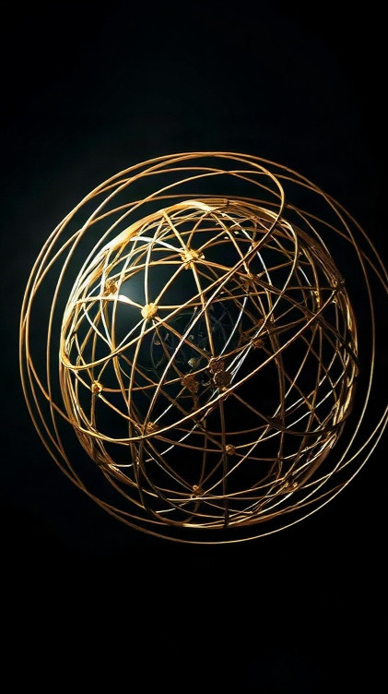
Концепция бытия Парменида
Бытие Парменида — это единое, неизменное и неделимое целое, вечное и бесконечное. По его учению, всё, что существует, уже существует в настоящем и не может ни возникнуть из небытия, ни исчезнуть в небытие.
В концепции Парменида бытие представляет собой однородную сферу без пустоты и движения, исключая возможность множественности и изменчивости.

Slide 5

Взгляды Зенона на движение
Зенон изложил свои парадоксы, демонстрируя противоречия в концепции движения, сформулированные его предшественниками. Например, в известном парадоксе «Ахилл и черепаха» Зенон показывает, что если предположить бесконечное деление пространства на отрезки, то Ахилл никогда не сможет догнать черепаху, что ставит под сомнение непрерывность движения.
Тем самым Зенон ставит под вопрос возможность физического движения, утверждая, что оно может быть лишь иллюзией, опровергающей интуитивные представления о мире.

Slide 6


Апории Зенона
Апории Зенона представляют собой серию философских задач, направленных против общепринятых представлений о движении и множественности. Одна из самых известных апорий утверждает, что если предположить бесконечную делимость пространства, то движущийся объект не сможет достичь своей цели, так как ему необходимо преодолеть бесконечное число точек.
Это парадоксальное утверждение ставит под сомнение интуитивное понимание непрерывности и бесконечности в классической греческой философии.

Slide 7
Значение апорий Зенона
1
2
Апории Зенона, такие как «Ахилл и черепаха», ставят под сомнение бесконе делимость пространства и времени, указывая на парадоксы, возникающие при попытке представить движение как непрерывный процесс.
В апории «Летящая стрела» Зенон утверждает, что в каждый момент времени летящая стрела занимает определённое место, следовательно, движение — это иллюзия, что противоречит наблюдаемой реальности. Эти аргументы оказали значительное влияние на развитие философской мысли, стимулируя дискуссии о природе пространства, времени и движения на протяжении более двух тысяч лет.

Slide 8

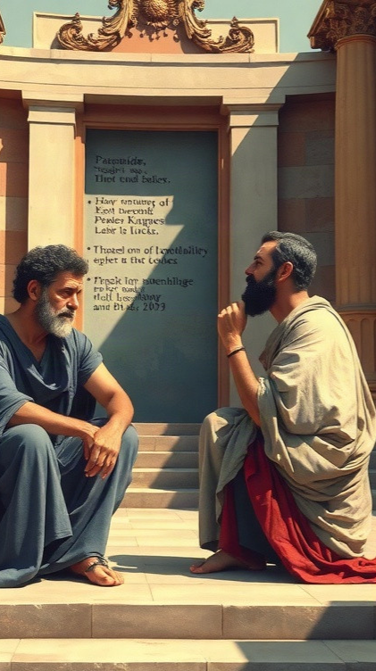
Влияние Элейской школы на философию
Элейская школа, представленная Парменидом и Зеноном, заложила основы онтологии, утверждая, что бытие едино и неизменно.
Аргументы Зенона против движения, такие как апории о движущемся Ахиллесе и летящей стреле, показали, что представление о множественности и изменчивости требует глубокого философского анализа. Эта школа оказала значительное влияние на развитие философской мысли, заложив фундамент для последующих дискуссий о природе реальности и времени.

Slide 9

Критика Элейской школы
Элейская школа, представленная Парменидом и Зеноном, столкнулась с критикой со стороны атомистов, в частности, Демокрита, который предложил альтернативную модель мира, объясняющую реальность как совокупность атомов и пустоты. Критики указывали на противоречия в учении Элейской школы, например, на то, что концепция единого и неизменного бытия не соответствует наблюдаемым явлениям множественности и изменчивости в мире, что было подтверждено более поздними философскими дискуссиями о природе реальности и движении. Оппоненты Элейской школы также отмечали, что аргументация Зенона, направленная против возможности движения, не учитывает бесконечную делимость пространства и времени, что делает его доводы уязвимыми для критики.

Slide 10
Современные интерпретации идей Парменида
1
Парменид заложил основы для понимания бытия как неизменного и неделимого целого.
2
Современные философы, такие как Мартин Хайдеггер, анализируя идеи Парменида, подчеркивают его влияние на западную метафизику.
3
Исследования показывают, что около 25 философских школ и направлений так или иначе развивают или критикуют концепцию бытия, предложенную Парменидом.

Slide 11

Современные интерпретации идей Зенона
Несмотря на то что идеи Зенона, выраженные в его знаменитых апориях, были сформулированы более двух с половиной тысяч лет назад, они продолжают оказывать значительное влияние на современные философские дискуссии.
Например, в парадоксе «Ахиллес и черепаха» Зенон демонстрирует, что идея бесконечного деления пространства и времени ведёт к логическому противоречию, ставя под сомнение возможность движения.
Современные математики и физики продолжают исследовать эти вопросы, применяя методы теории множеств и анализа бесконечно малых величин для решения парадоксов Зенона.

Slide 12

Диаграмма: актуальность учений Элейской школы
Элейская школа, представленная Парменидом и Зеноном, заложила основы философского понимания бытия в VI веке до нашей эры, предложив модель, в корне отличную от предшествующих натурфилософских учений.
Концепции Элейской школы актуальны и в наши дни, о чём свидетельствует их влияние на философов и учёных более поздних эпох — по меньшей мере 25 веков.
Аргументы Зенона о противоречивости движения процитированы в более чем 50 научных работах, посвящённых анализу основ современной физики.

Slide 13

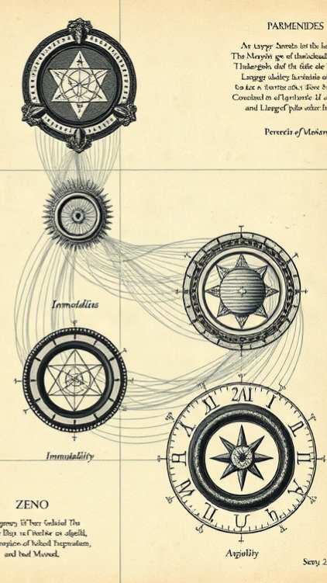
Заключение: основные выводы
Диаграмма показывает вклад идей ключевых представителей Элейской школы в философию. Параметры отражают процентное влияние различных аспектов учений Парменида и Зенона, таких как концепция неизменности, критика движения и роль понятия бытия, на философскую мысль.

Slide 14

Спасибо за внимание!
Спасибо за внимание. В этой презентации мы рассмотрели основные идеи Элейской школы, включая учения Парменида о бытии и взгляды Зенона на движение, а также апории, которые он сформулировал. Мы также обсудили влияние этой школы на философию и современные интерпретации её идей, что позволяет оценить их актуальность в современном контексте.

